Slide 1


第二章 2.3 直线的交点坐标与距离公式
2.3.4 两条平行直线间的距离

Slide 2
课标要求
1.理解两条平行线间的距离公式的推导.
2.会求点到直线的距离与两平行直线间的距离.

Slide 3
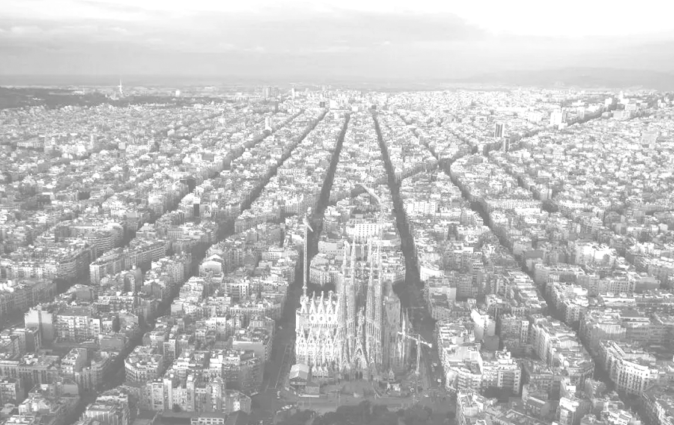
引入
巴塞罗那作为欧洲著名的旅游城市，是一个非常受全世界游客喜爱的地方.一年四季如春，风景如画，有非常美丽的地中海风情，来这里的游客，无不被巴塞罗那的美景所惊叹.那你知道吗？它还是世界上最“整齐”的城市，这里的房子几乎都是规整的方形，街道之间几乎都是平行的，因为这样的规划，加上这里的人口不多，所以堵车在这里是不存在的事。穿梭在不同的街区之间，通过步行就可以丈量这座城市的宽度，欣赏这座城市的风情万种.

Slide 4
内容索引
一、两条平行直线间的距离公式
二、由两平行直线之间的距离求参数
三、两平行直线间的距离的最值问题
课堂达标
课时精练

Slide 5
一
两条平行直线间的距离公式

Slide 6
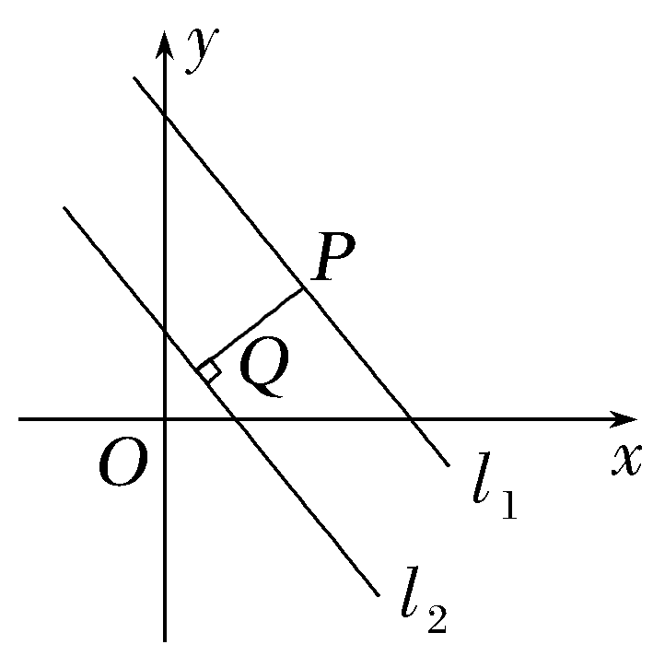
探究1 如图所示，已知两平行直线l₁，l₂的方程，并且从l₁上
任选一点P(x₀，y₀)，思考如何求出l₁，l₂的距离？
提示 只需求出P(x₀，y₀)到l₂的距离，即为直线l₁，l₂的距离.

Slide 7
探究2如果给出两条平行线的方程为l₁：Ax＋By＋C₁＝0，l₂：Ax＋By＋C₂＝0(A，B不同时为0，且C₁≠C₂).试用点线距离的求法求平行线间的距离并作进一步化简.

Slide 8
知识梳理
两条平行直线间的距离
(1)概念：两条平行直线间的距离是指夹在这两条平行直线间的 的长.
公垂线段

Slide 9
温馨提示
(1)两条平行线间距离公式适用于两条直线的方程都是一般式，并且x，y分别对应的系数相等的情况.
(2)如果两平行直线的方程中x，y的系数对应不同，必须先等价化为系数对应相同才能套用公式.

Slide 10

例1
(链接教材P78例7)求下列平行线之间的距离.
(1)l₁：3x－4y＋2＝0，l₂：3x－4y－8＝0；
(2)l₁：y＝2，l₂：y＋1＝0；
(2)l₁：y＝2，l₂化为y＝－1，则l₁，l₂的距离d₂＝|2－(－1)|＝3.

Slide 11
(3)l₁：2x－y＋1＝0，l₂：4x＋my－3＝0.
由题知l₁∥l₂，即l₁可化为4x－2y＋2＝0，
∴m＝－2.

Slide 12
思维升华

Slide 13

训练1
(1)分别过点A(－2，1)和点B(3，－5)的两条直线均垂直于x轴，则这两条直线间的距离是________.
5
两直线方程分别是x＝－2和x＝3，
故两条直线间的距离d＝|－2－3|＝5.

Slide 14

(2)若倾斜角为45°的直线m被直线l₁：x＋y－1＝0与l₂：x＋y－3＝0所截得的线段为AB，则AB的长为
√
由题意，可得直线m与直线l₁，l₂垂直，

Slide 15
二
由两平行直线之间的距离求参数

Slide 16
例2
由两直线平行得a＝－4，方程3x－2y－1＝0可化为6x－4y－2＝0，

Slide 17
(2)求与两条平行直线l₁：2x－3y＋4＝0，l₂：2x－3y－2＝0距离相等的直线l的方程.
设所求直线l的方程为2x－3y＋C＝0.

Slide 18
思维升华
1.注意两条平行直线之间的距离公式的使用条件及绝对值方程的求解.
2.巧用平行直线系设方程，利用平行线之间的距离公式求参数.

Slide 19
训练2
(1)已知两条平行直线l₁：3x＋4y＋5＝0，l₂：6x＋by＋c＝0间的距离为3，则b＋c等于
A.－12 B.48 C.36 D.－12或48
√
将l₁：3x＋4y＋5＝0改写为6x＋8y＋10＝0，因为两条直线平行，所以b＝8.

Slide 20
√
√

Slide 21
三
两平行直线间的距离的最值问题

Slide 22
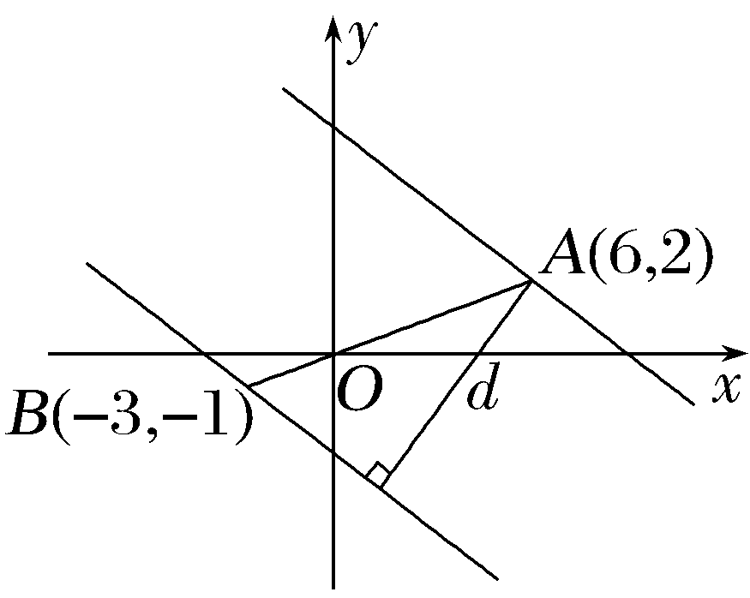
例3
两条互相平行的直线分别过A(6，2)和B(－3，－1)两点，如果两条平行直线间的距离为d，求：
(1)d的取值范围；
当两条平行线各自绕点B，A逆时针旋转时，距离逐渐变小，
越来越接近于0，

Slide 23
(2)当d取最大值时，两条直线的方程.

Slide 24
思维升华
应用数形结合思想求最值
(1)解决此题的关键是理解式子表示的几何意义，将“数”转化为“形”，从而利用图形的直观性加以解决.
(2)数形结合、运动变化的思想方法在解题中经常用到.当图形的元素运动变化时我们能直观观察到一些量的变化情况，进而可求出这些量的变化范围.

Slide 25
训练3
(1)P，Q分别为直线3x＋4y－12＝0与6x＋8y＋5＝0上任意一点，则|PQ|的最小值为
√

Slide 26
(2)已知直线l₁，l₂是分别经过A(1，1)，B(0，－1)两点的两条平行直线，当l₁，l₂间的距离最大时，直线l₁的方程是____________________.
x＋2y－3＝0

Slide 27
【课堂达标】

Slide 28
√

Slide 29
√
√

Slide 30
10

Slide 31
4.设两条平行线分别经过点(3，0)和(0，4)，它们之间的距离为d，则d的取值范围是________.
(0，5]
d的最大值即为点(3，0)和(0，4)之间的距离5，∴0<d≤5.

Slide 32
【课时精练】

Slide 33
1.已知直线l₁：x＋y＋1＝0，l₂：x＋y－1＝0，则l₁，l₂之间的距离为
√

Slide 34
2.直线2x－3y＝0与3x－2y＝1上任意两点最小距离为
√
两直线相交，最小距离为0.

Slide 35
3.已知直线3x＋2y－3＝0和6x＋my＋1＝0互相平行，则它们之间的距离是
√
因为3x＋2y－3＝0和6x＋my＋1＝0互相平行，所以3∶2＝6∶m，
所以m＝4.

Slide 36
√
√
所以n＝－4，
所以l₂：2x－4y－6＝0，
即x－2y－3＝0，

Slide 37
解得m＝7或m＝－13，
所以m＋n＝3或m＋n＝－17.

Slide 38
5.已知直线l₁：mx＋2y－4－m＝0(m＞0)在x轴、y轴上的截距相等，则直线l₁与直线l₂：x＋y－1＝0间的距离为
√
∵直线l₁：mx＋2y－4－m＝0(m＞0)在x轴、y轴上的截距相等，
∴m＝2，∴直线l₁：2x＋2y－4－2＝0，
即x＋y－3＝0，

Slide 40
6.已知P，Q分别为直线3x＋4y－12＝0与6x＋8y＋1＝0上任意一点，则|PQ|的
最小值为________.
3x＋4y－12＝0可化为6x＋8y－24＝0.

Slide 41
11或－15
两条平行直线Ax－2y－1＝0与6x－4y＋C＝0，可得A＝3，

Slide 42
8.若直线l₁：y＝kx＋1与直线l₂关于点(2，3)对称，则直线l₂恒过定点________，l₁与l₂的距离的最大值是________.
(4，5)
∵直线l₁：y＝kx＋1经过定点(0，1)，
又两直线关于点(2，3)对称，
则两直线经过的定点也关于点(2，3)对称，

Slide 43
9.若直线l₁：x＋ay＋6＝0与l₂：(a－2)x＋3y＋2a＝0平行，求l₁与l₂间的距离.
由题意知，直线l₁：x＋ay＋6＝0与l₂：(a－2)x＋3y＋2a＝0平行，
则3＝a(a－2)，即a²－2a－3＝0，
解得a＝3或a＝－1，
当a＝3时，直线l₁：x＋3y＋6＝0与l₂：x＋3y＋6＝0重合；

Slide 44
10.(1)求平行于直线3x＋4y－2＝0，且与它的距离是1的直线方程；
设所求直线方程为3x＋4y＋m＝0.

Slide 45
设所求直线方程为3x－y＋c＝0，

Slide 46
11.两条平行直线l₁，l₂分别过点P(－1，3)，Q(2，－1)，它们分别绕P，Q旋转，但始终保持平行，则l₁，l₂之间的距离不可能为
A.1 B.3 C.5 D.7
√
当两直线l₁，l₂与直线PQ垂直时，

Slide 47
√
√

Slide 48
∵a，b是方程x²＋2x＋c＝0的两个实根，
∴a＋b＝－2，ab＝c.

Slide 49
13.设直线l₁：x－2y－1＝0与l₂：(3－m)x＋my＋m²－3m＝0.
(1)若l₁∥l₂，求l₁，l₂之间的距离；
若l₁∥l₂，则m≠0且m≠3，
∴m＝6，∴l₁：x－2y－1＝0，l₂：x－2y－6＝0，

Slide 50
(2)若直线l₂与两坐标轴的正半轴围成的三角形的面积最大，求直线l₂的方程.
∴0＜m＜3，

Slide 52
设点P(x₀，y₀)，若P点满足条件②，则P点在与l₁和l₂平行的直线l′：2x－y＋c＝0上，

Slide 55
本课结束
更多精彩内容请登录：www.xinjiaoyu.com

